Slide 1



Formación IA
Mongo DB

Slide 2
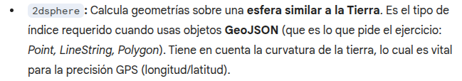

Ejercicio 1A
1A Crear el índice que permita la realización de geo-consultas en la colección.

Slide 3

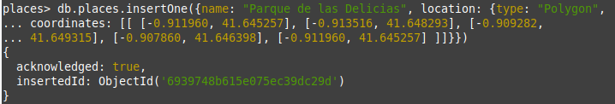
Ejercicio 1B
1B Insertar en la colección places: ‘Parque de las delicias’

Slide 4
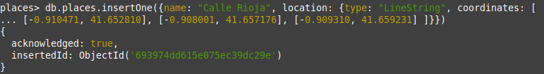
Ejercicio 1B
1B Insertar en la colección places: ‘Calle Rioja’

Slide 5
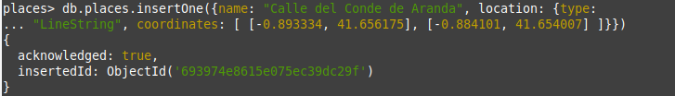
Ejercicio 1B
1B Insertar en la colección places: ‘Conde Aranda’

Slide 6
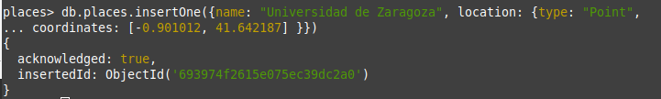
Ejercicio 1B
1B Insertar en la colección places: ‘Universidad de Zaragoza’

Slide 7
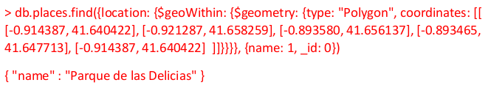

Ejercicio 1C
1C Lugares contenidos completamente en el distrito

Slide 8
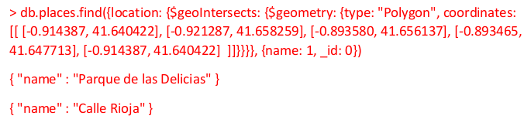

Ejercicio 1C
1C Lugares que tienen parte dentro del distrito y parte fuera

Slide 9
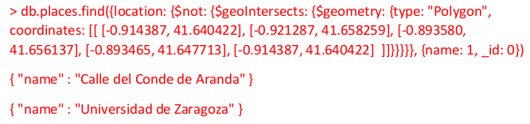
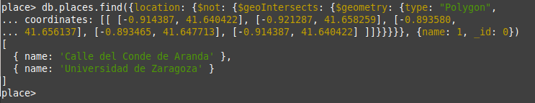
Ejercicio 1C
1C Lugares completamente fuera del distrito

Slide 10

Ejercicio 2
2 Crear el índice que permitiría geo-consultas de bicis, en la colección bikes de la base de datos app

Slide 11

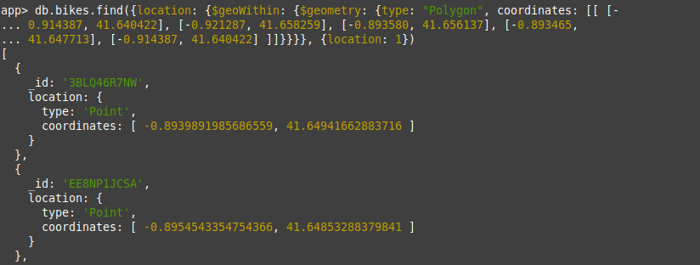
Ejercicio 3
3 Obtener todas las bicis que se encuentran dentro del distrito de Delicias con una geo-consulta

Slide 12
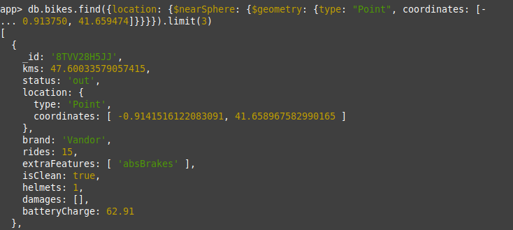
Ejercicio 4
4 Un usuario acaba de llegar a Zaragoza en tren a la Estación de Delicias (coordenadas:
[-0.913750, 41.659474]) y desea usar el servicio de bici para deplazarse. Usando la
aplicación desde su smartphone, consulta cual es la bici más cercana. ¿Cuál sería la geo-
consulta que realizaría el sistema para encontrar las 3 bicis más cercanas?

Slide 13
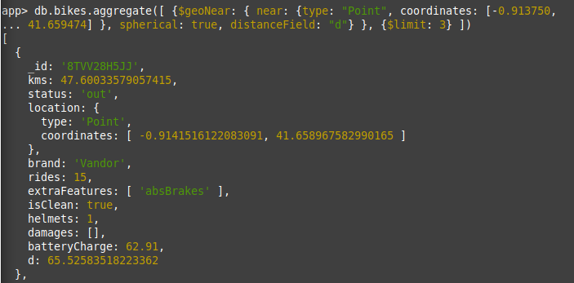
Ejercicio 5
5 ¿A qué distancia está cada una de las tres bicis del apartado anterior del citado punto
[-0.913750, 41.659474])?

Slide 14
MongoDB

Slide 15

www.ceste.es

